Slide 1
OSD 하드웨어 성능에 따른 Ceph 성능 분석
CheolHyeon Kwon & Donghyun Kang
CHANGWON NATIONAL UNIVERSITY

Slide 2


Introduction
Ceph은 분산 클러스터 환경에서 Software Defined Storage 서비스를 제공
MGR, MON, MDS 그리고 OSD로 구성됨
MGR(Manager): 전체적인 Ceph 스토리지 정보를 관리, Ceph을 사용할 수 있도록 함
MON(Monitor): 전체 클러스터 Map을 관리
MDS(Meta Data Server): Rename, Open 등 메타데이터 작업을 관리 및 저장
OSD(Object Storage Device): Read, Write, Replication 등 수행, 데이터 저장
MDS
MGR
MON
OSD

Slide 3
Introduction
Ceph은 작업을 수행할 때 MGR의 연산 자원 뿐 아니라 OSD의 연산 자원을 활용
따라서 OSD의 하드웨어에 따른 전체 Ceph 성능 변화가 예상됨
OSD의 H/W 성능이 Ceph 클러스터의 성능에 미치는 영향을 실험
OSD의 하드웨어를 변경하며 Rados Bench를 통해 성능 측정
실험 결과 하나의 OSD 라도 성능이 낮아지면 클러스터 전체의 성능이 하락

Slide 4
Experement
실험 환경
사용한 OSD 하드웨어
SSD : Samsung SSD 860, Samsung SSD 980 PRO 250GB, Samsugng SSD 980 1TB, INTEL SSPED1K375GA
HDD : WDC WD10EZEX-22
node 1 spec
node 2, 3 spec
CPU | Intel(R) core(TM) i9-12900KF
Memory | 32GB
OS | Red Hat Enterprise 8.6
Kernel | 4.18.0-372.19.1.el8_6.x86_64
Ceph Ver. | 14.2.22 nautilus
CPU | Intel(R) Xeon(R) Gold 5215
Memory | 64GB
OS | Ubuntu 20.04.5 LTS
Kernel | 5.15.0-46-generic
Ceph Ver. | 15.2.16 octopus

Slide 5
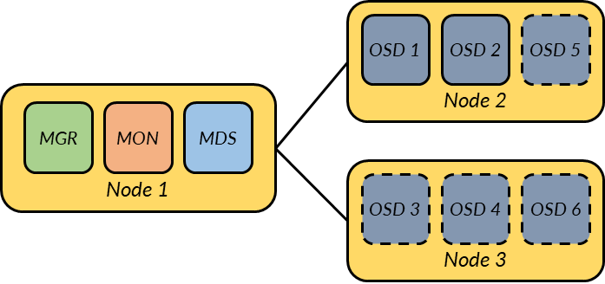
Experement
Ceph 구성
총 3개의 node로 Ceph 클러스터 구성
node 1에 MON, MDS, MGR를 구성
node2 및 node3에 OSD를 구성
실험
Ceph에서 제공되는 Rados Bench를 사용
OSD의 하드웨어 및 OSD의 수를 변경하면서 성능을 측정

Slide 6
Experement

Slide 7
Experement

Slide 8
Experement

Slide 9
Experement

Slide 10
Conclusion

